Slide 1
Rozpoznávanie obrazcov
Juraj Mašlej

Slide 2
Dataset, výber problému
Dataset
  Prieskum obyvateľstva v USA 2015, kaggle dataset
  37 príznakov, 3220 príkladov
  Kategórie ako počet obyv., nezamestnanosť, rasové zloženie
Cieľ
  Určenie miery chudoby na základe ostatných parametrov pri použití metódy na redukciu príznakov

Slide 3
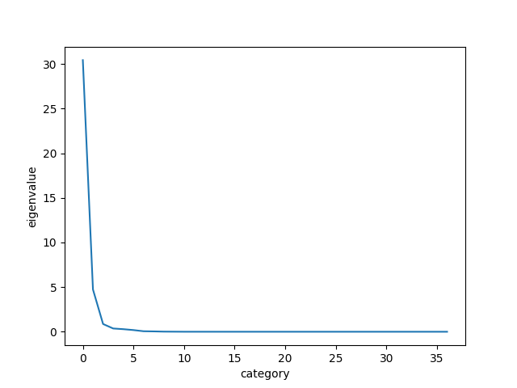
Metódy
Redukcia príznakov
  Pca
  Lda
  Pri obidvoch metódach sme počet
  príznakov redukovali z 37 na 7
Klasifkácia
  Svm
  Náhodné lesy

Slide 4
Predspracovanie dát
Normalizácia
  Odčítanie priemeru
  Nastavenie štandardnej odchýlky na 1
  Otestovali sme aj škálovanie na 0,1 , neprinieslo lepšie výsledky
Kategorizácia
  Dáta k príznaku chudoba mali spojitý charakter, preto sme ich rozdelili do 5 tried

Slide 5
Výsledky
Svm
  Priemerná presnosť medzi 70 a 72%.
Náhodné lesy
  Priemerná presnosť medzi 72 a 74%.
Vplyv redukcie príznakov
  Pca zlepšovalo výsledky približne o 10
  Lda nespôsobilo výrazné zlepšenie výsledkov (v jednotkách percent)

Slide 6
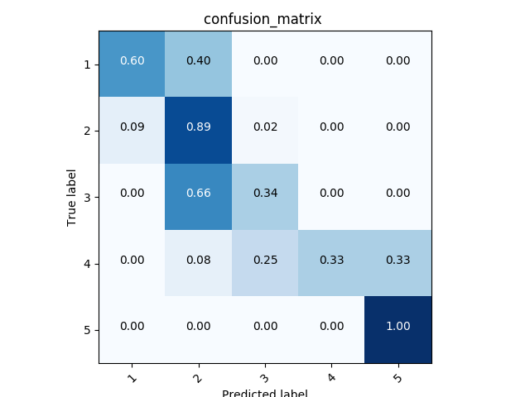
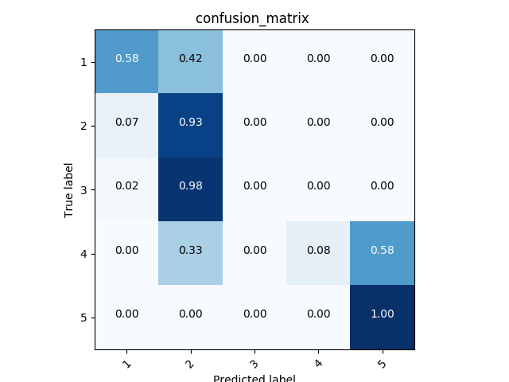
Matice zámen
Náhodný les Svm

Slide 7
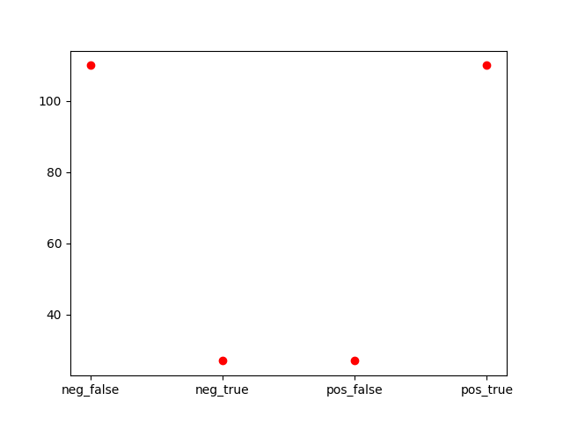
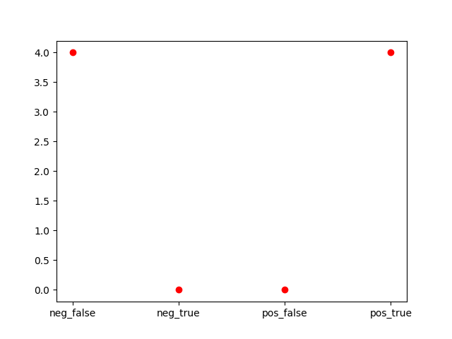
False/True positive/negative
Trieda 1 Trieda 2

Slide 8
Vyhodnotenie
Použitie pca zlepšilo výsledky oboch klasifikátorov približne o 10%, a to z 60% na 70%.
Nedosiahnutie lepších výsledkov odôvodňujeme pravdepodobne použitím nie najvhodnejších
klasifikátorov pre daný problém.

Slide 9
Ďakujem za pozornosť

